Slide 1
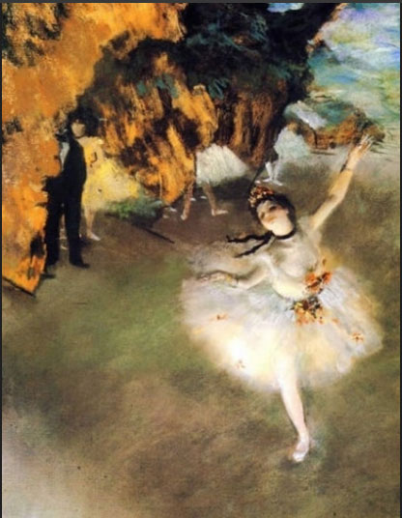
畫家以她們的舞姿為媒介，刻意追尋光與色的表現。通過對舞女的造型描繪，表現出強烈的燈光反射效果。畫裡巧笑倩兮、正在謝幕的舞者，引出觀眾一種夢幻式的遐思
作 者：竇加
年 份：1878 年
館 藏 處：法國巴黎奧賽美術館

Slide 2
畫面的視角
古典芭蕾的淵源
舞者脖子上
的黑絲帶

Slide 3
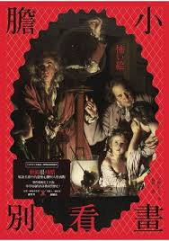
作者 中野京子
生於北海道
現任早稻田大學講師
寫過很多關於歌劇，藝術等的文章。
2007年推出“恐怖繪畫”系列，亦主持電視藝術節目。
2017年舉辦“恐怖繪畫”展覽中，擔任特別監督。

